Slide 1
Налоги физических лиц Гридина Валентина Валерьевна, Кулишова Наталия Борисовна (ГКОУ РА «АРШИДНСиЗ»)

Slide 2
Что такое налог?
Обязательный безвозмездный платеж, принудительно взимаемый органами государственной власти различных уровней с организаций и физических лиц

Slide 4
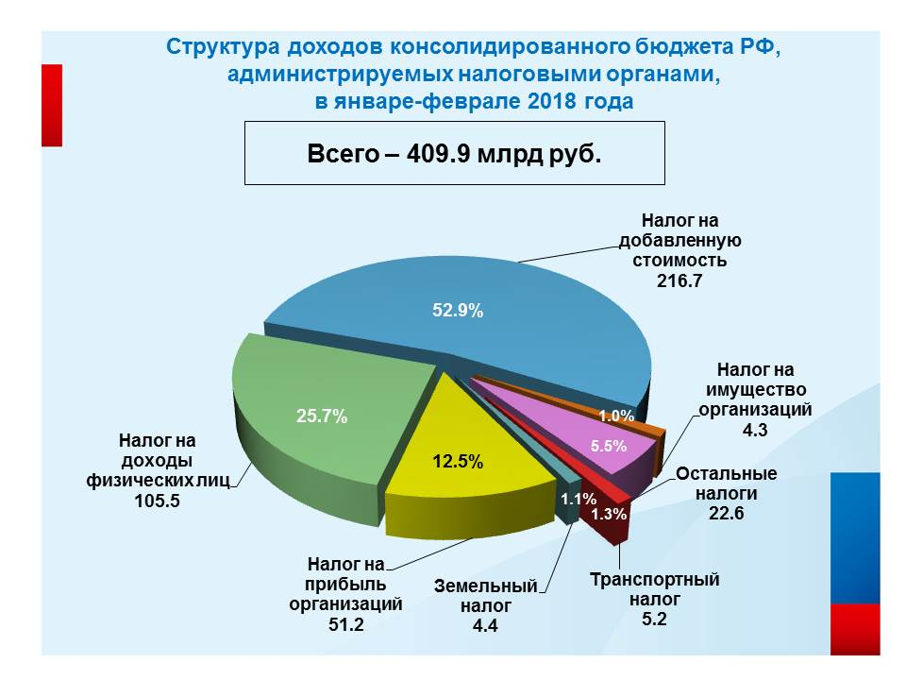
Налоги формируют бюджет государства

Slide 5
Виды налогов физических лиц
Налог на доходы (НДФЛ) – составляет 13% от доходов. Каждый гражданин платит его со своей заработной платы и иных доходов
Транспортный налог – взымается с автовладельцев 1 раз в год. Размер ТН рассчитывается в зависимости от возраста автомобиля, экологического класса, мощности двигателя

Slide 6
Земельный налог – выплачивается владельцами земельных участков 1 раз в год. Рассчитывается в зависимости от кадастровой стоимости участка и составляет 0,3 % от нее.
Налог на имущество – выплачивается 1 раз в год и рассчитывается в зависимости от инвентаризационной стоимости имущества (дома, квартиры, гаража и т.д.)

Slide 7
Как государство отслеживает уплату налогов?
У каждого гражданина России есть ИНН – индивидуальный налоговый номер, который присваивается налоговой службой Российской Федерации каждому человеку с момента его рождения. Эти 12 цифр являются цифровым именем человека в регистрационных базах данных населения.

Slide 8
ИНН позволяет государственным службам РФ отслеживать все юридически зарегистрированные действия человека, в том числе финансовые операции.
ИНН помогает не только государственным организациям, но и человеку. Благодаря этому уникальному коду можно легко получить различные справочные данные, узнать о налогах, которые человеку необходимо заплатить.

Slide 9
Что влечет за собой неуплата налогов?
Назначение пени в процентах от долга при неуплате налога в срок
Штраф за неуплату
Запрет выезда за пределы страны
Уголовная ответственность (при крупных задолжностях)

